Slide 1



Прости операции и пресмятания
Работа с конзола, аритметични операции с числа
СофтУни
Преподавателски екип
Софтуерен университет
http://softuni.bg

Slide 2
Имате въпроси?
sli.do
#pb-may

Slide 3

Съдържание
Променливи и типове данни
Четене на потребителски вход
Прости операции
Работа с текст
Работа с числа
Печатане на екрана
Форматиране на изход
5. Преобразуване на типове

Slide 4
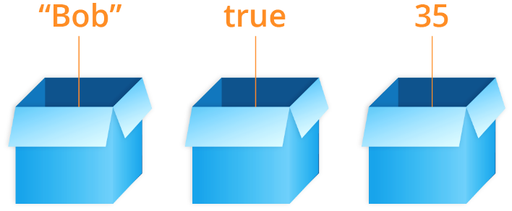
Променливи и типове данни

Slide 5
Променливи
Компютрите са машини, които обработват данни
Данните се записват в компютърната памет в променливи
Променливите имат тип, име и стойност
Дефиниране на променлива и присвояване на стойност:
Име на променлива
Инициализация
let count = 5;
Стойност (от тип число)

Slide 6
Типове данни
Променливите съхраняват стойност от даден тип
Число, буква, текст (низ), дата, цвят, картинка, списък, …
Типове данни – примери:
Number – число: 7, 3.14, -1.5, NaN, …
String – текст: "Hello", "Здрасти", "p@r0La" …
Boolean – булева: true или false
null, undefined – липса на стойност

Slide 7
Типове данни (2)
Типове данни, който можем да съхраним в let:
Тип | Допустими стойности
число | -1.7 x 10³⁰⁸ до +1.7 x 10³⁰⁸
текст
булев тип | true или false
без стойност | без параметри

Slide 8

Получаване на потребителски вход
Работа с конзола

Slide 9
Четене на текст
Всичко, което получаваме като вход, идва под формата на аргумент
Всичко, което печатаме на конзолата, се преобразува в текст
Получаване на текст:
function readText(input) {
let str = input.shift();
}

Slide 10
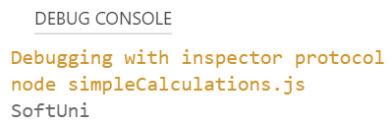
Четене на текст (2)
Пример:
function readName(input) {
let name = input.shift();
console.log(name);
}
readName(['SoftUni']);

Slide 11
Четене на числа
Получаване на число:
Пример: пресмятане на лице на квадрат със страна а:
function readNumber(input)
let num = Number(input.shift());
function squareArea(input) {
let a = Number(input.shift());
let area = a * a;
console.log(area);
}

Slide 12

Прости операции
Работа с текст и числа

Slide 13

Поздрав по име - пример
Да се напише функция, която:
Получава като аргумент име на човек
Отпечатва "Hello, <name>!", където <name> е полученото преди това име
Примерен вход и изход:
Petar
Hello, Petar!
Viktor
Hello, Viktor!

Slide 14
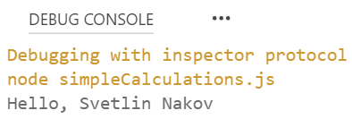
Поздрав по име - решение
function greetingByName(input) {
let name = input.shift();
let greeting = "Hello, " + name;
console.log(greeting);
}
greetingByName(["Svetlin Nakov"]);
Операцията "+" долепя текстовата стойност и променливата

Slide 15
Съединяване на текст и число
Съединяване на текст и число (оператор +):
let firstName = "Maria";
let lastName = "Ivanova";
let age = 19;
let str = firstName + " " + lastName + " @ " + age;
console.log(str);
// Maria Ivanova @ 19
Резултатът е долепяне/конкатенация
let a = 1.5;
let b = 2.5;
let sum = "The sum is: " + a + b;
console.log(sum);
// The sum is 1.52.5

Slide 16
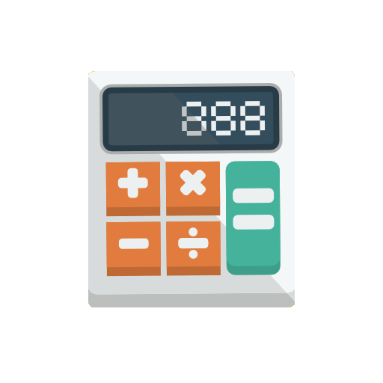
Аритметични операции: + и -
Събиране на числа (оператор +):
Изваждане на числа (оператор -):
let a = 5;
let b = 7;
let sum = a + b;
// 12
function subtract(input)
let a = Number(input.shift());
let b = Number(input.shift());
let result = a - b;
console.log(result);

Slide 17

Аритметични операции: * и /
Умножение на числа (оператор *):
Деление на числа (оператор /):
let a = 5;
let b = 7;
let product = a * b;
// 35
let a = 25;
let i = a / 4;
let f = parseInt(a / 4.0);
let infinity = a / 0;
let sqrt = Math.sqrt(-1);
// 6.25 (дробно делене)
// 6 (дробната част се отрязва)
// Infinity (безкрайност)
// получава се NaN (не число)

Slide 18
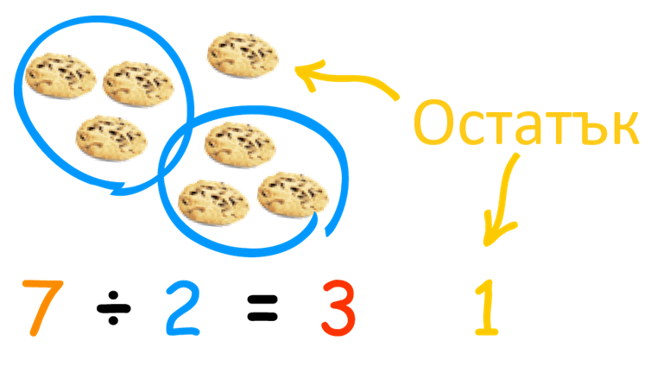
Аритметични операции: %
Модул/остатък от целочислено деление на числа (оператор %):
let a = 7
let b = 2
let product = a % b
// 1
let odd = 3 % 2
let еven = 4 % 2
let error = 3 % 0
// 1 – числото 3 е нечетно
// 0 – числото 4 е четно
// получава се NaN (не число)

Slide 19
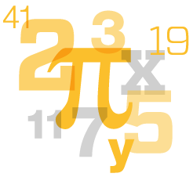
Числени изрази
В програмирането можем да пресмятаме числени изрази:
Изчисляване на лице на трапец
let expr = (3 + 5) * (4 – 2);
function trapezoidArea(arguments) {
let b1 = Number(arguments.shift());
let b2 = Number(arguments.shift());
let h = Number(arguments.shift());
let area = (b1 + b2) * h / 2;
console.log(area.toFixed(2));
}

Slide 20

Задачи с прости изчисления
Решаване на задачи в клас (лаб)

Slide 21

Печатане на конзолата

Slide 22
Съединяване на текст
При печат на текст, числа и други данни, можем да ги съединим, използвайки интерполация: ${arg1}, ${arg2}, ${arg3}
Пример:
function greet(input) {
let name = input.shift();
console.log(`Hello, ${name}!`);
}
Интерполация на стринг се извършва с back-tick(`)
Изразът ${name} се замества с със стойноста, която стои зад променливата name

Slide 23
Съединяване на текст и числа – условие
Да се напише програма, която:
Получава като аргумент име, фамилия, възраст на човек и град, въведени от потребителя
Отпечатва "You are <firstName> <lastName>, a <age>-years old person from <town>."
Примерен вход и изход:
Вход:
Petar, Petrov, 24, Sofia
Изход:
You are Petar Petrov, a 24-years old person from Sofia.

Slide 24
Съединяване на текст и числа - решение
function personalInfo(arguments) {
let firstName = arguments.shift();
let lastName = arguments.shift();
let age = Number(arguments.shift());
let town = arguments.shift();
console.log(`You are ${firstName} ${lastName}, a ${age}-years old person from ${town}.`);
}

Slide 25

Преобразуване на типове

Slide 26
Закръгляне на числа
В програмирането можем да закръгляме дробни числа
Закръгляне до следващо (по-голямо) цяло число:
Закръгляне до предишно (по-малко) цяло число:
let up = Math.ceil(23.45); // up = 24
let down = Math.floor(45.67); // down = 45

Slide 27
Закръгляне на числа(2)
Отрязване на знаците след десетичната запетая:
Форматиране до 2 знака след десетичната запетая:
let trunc = Math.trunc(45.67); // trunc = 45
(123.456).toFixed(2); // 123.46
Брой символи след десетичната запетая

Slide 28
Преобразуване на типове
Преобразуване на текст към число
let data = input.shift(); // въвеждаме "5"
let num = Number(data); // 5

Slide 29
Манипулация на string
Преобразуване на string в малки букви:
Преобразуване на string в големи букви:
let text = input.shift(); // въвеждаме SoftUni
let lower = text.toLowerCase(); // softuni
let text = input.shift(); // въвеждаме SoftUni
let upper = text.ToUpperCase(); // SOFTUNI

Slide 30
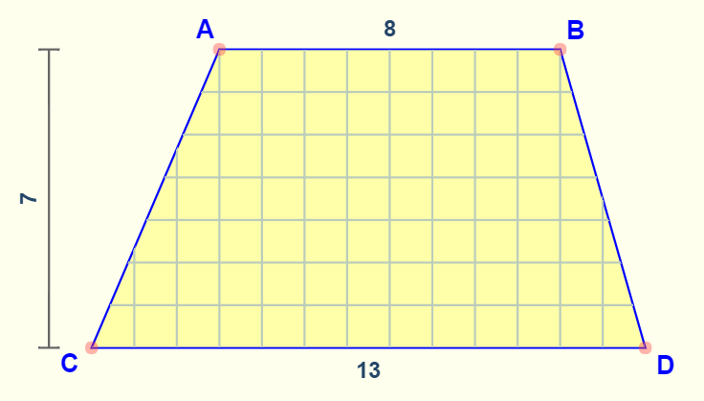
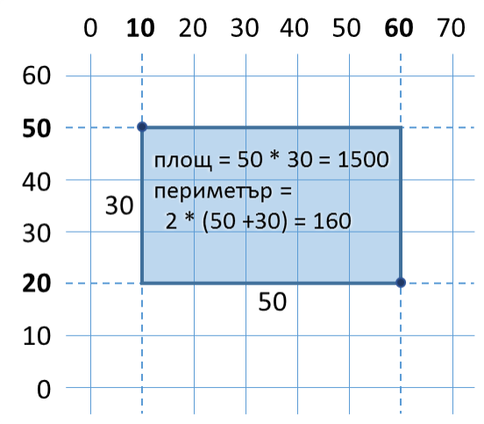
Лица и периметри на фигури
Решаване на задачи в клас (лаб)

Slide 31
Периметър и лице на кръг – пример
Напишете програма, която въвежда радиуса r на кръг и изчислява лицето и периметъра на кръга
Лице = π * r * r
Периметър = 2 * π * r
π ≈ 3.14159265358979323846…
78.54
31.42
C
5
O (център)
D = 2*R
452.39
75.40
R
12

Slide 32
Read radius
Calculate area
Calculate perimeter
Print area
Print perimeter

Slide 33

Какво научихме днес?
Въвеждане на текст
Четене на число
Пресмятания с числа: +, -, *, /, ()
Извеждане на текст по шаблон
…
…
…

Slide 34
https://softuni.bg/courses/programming-basics

Slide 35












SoftUni Diamond Partners

Slide 36




SoftUni Organizational Partners

Slide 37

Лиценз
Настоящият курс (слайдове, примери, видео, задачи и др.) се разпространяват под свободен лиценз "Creative Commons Attribution-NonCommercial-ShareAlike 4.0 International"
Благодарности: настоящият материал може да съдържа части от следните източници
Книга "Основи на програмирането с JavaScript" от Светлин Наков и колектив с лиценз CC-BY-NC-SA

Slide 38
Обучения в СофтУни
Software University – High-Quality Education, Profession and Job for Software Developers
softuni.bg
Software University Foundation
http://softuni.foundation/
Software University @ Facebook
facebook.com/SoftwareUniversity
Software University Forums
forum.softuni.bg

